Slide 2
Tối Ưu Lập Kế Hoạch

Slide 3

Đề tài:
Giao hàng với ràng buộc về thời gian
Giảng viên hướng dẫn | TS. Bùi Quốc Trung
Nhóm sinh viên thực hiện | Nhóm 5

Slide 4
Các thành viên nhóm
Họ & Tên | MSV
Nguyễn Hải Minh | 20194120
Lê Tuấn Linh | 20142567
Nguyễn Đức Kiên | 20194085
Nguyễn Huy Hoàng | 20180084

Slide 5
Nội dung chính
I. Giới thiệu bài toán
II. Thuật toán giải đúng
III. Thuật toán heuristics

Slide 6

I. Giới thiệu bài toán

Slide 7

Bài toán giao hàng với ràng buộc về thời gian
Một nhân viên giao hàng lấy hàng ở kho (điểm 0) và cần đi giao hàng
Cho N khách hàng 1,2,…, N. Khách hàng i nằm ở điểm i và có yêu cầu giao hàng trong khoảng thời gian từ early[i] đến late[i] và giao hàng hết delay[i] đơn vị thời gian.
Biết rằng cost[i, j] và time[i, j] là khoảng cách và thời gian di chuyển từ điểm i đến điểm j.
Nhân viên giao hàng xuất phát từ kho tại thời điểm t0.
Hãy tính toán lộ trình giao hàng cho nhân viên giao hang sao cho tổng quãng đường di chuyển là ngắn nhất

Slide 8
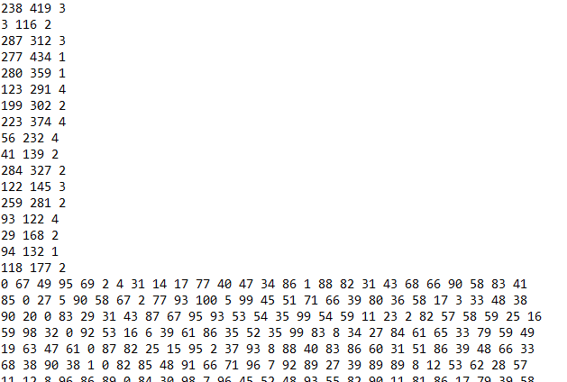
Bộ dữ liệu được sử dụng
Sinh ngẫu nhiên 3 bộ dữ liệu ứng với:
N = 10, N = 25, N = 50
Late[i] – Early[i] ∈ [2h, 12h]
Delay[i] ∈ [15’, 2h]
Cost[i, j] ∈ [1, 100]
Time[i, j] ∈ [15’, 4h]

Slide 9
II. Thuật toán giải đúng

Slide 10
Thuật toán nhánh cận
Ý tưởng:
Xây dựng dần lời giải: tại mỗi vị trí i của lời giải, thử qua từng ứng cử viên cho vị trí i sao cho thỏa mãn ràng buộc về thời gian.
Điều kiện cắt nhánh:
Nếu đi tiếp thì chi phí tối thiểu vẫn lớn hơn chi phí lời giải tốt nhất.
Nếu đi tiếp thì sẽ có điểm chưa được thăm bị muộn.

Slide 11

Thuật toán nhánh cận
Nhận xét:
Thuật toán chỉ thích hợp với bộ dữ liệu nhỏ (N bằng 10 và 25).
Với bộ dữ liệu có độ chênh lệch cost[i][j] nhỏ có thể sẽ cắt nhánh nhanh hơn.

Slide 12
Quy hoạch nguyên tuyến tính
Mô hình hóa bài toán
Đầu vào:
N: số khách hàng
Biến:
x[i, j] = 1, nếu chọn đường đi từ điểm i đến điểm j, và bằng 0 nếu ngược lại (với mọi i, j = 0,1,…,N và i ≠ j)
y[i] là thời gian giao hàng đến i (chưa kể thời gian cần để giao hàng xong). y[i] thỏa mãn:
early[i], late[i] là thời gian trễ nhất và muộn nhất phải giao hàng đến i
delay[i] là thời gian cần để giao hàng xong ở i
cost[i, j] và time[i, j] là khoảng cách và thời gian di chuyển từ i đến j
early[i] <= y[i] <= late[i]

Slide 13

Quy hoạch nguyên tuyến tính
Ràng buộc:
Mỗi điểm đến chỉ có 1 đường đi vào và 1 đường đi ra:
$\sum_{i ∈\{0..N\}/\{j\}}{x[i, j]}= \sum_{i ∈\{0..N\}/\{j\}}{x[j, i]}=1 ∀ j∈\{0..N\}$
Nếu có đường đi từ i đến j thì thời gian giao hàng tới j phải lớn hơn tổng thời gian giao hang xong ở i và di chuyển từ i đến j:
$y\left[i\right]+delay\left[i\right]+time\left[i\right]\left[j\right]+a∗\left(x\left[i, j\right]−1\right) ≤y\left[j\right] ∀ i≠j; j≥1; i, j∈\left\{0..N\right\}$
Trong đó: $a=\max\left(delay[i]\right)+ \max\left(time\left[i\right]\left[j\right]\right)+\max\left(late\left[i\right]\right)hoặc chọn a=INF$
Người giao hàng xuất phát từ điểm 0:
$$y\left[0\right]=0$$
Mỗi điểm giao hàng không đi qua chính nó:
$$x\left[i, i\right]=0 ∀ i ∈\{0..N\}$$

Slide 14

Quy hoạch nguyên tuyến tính
Hàm mục tiêu:
$$\sum_{i, j ∈ \{0..N\}}{x\left[i, j\right]∗cost\left[i, j\right] →min}$$

Slide 15
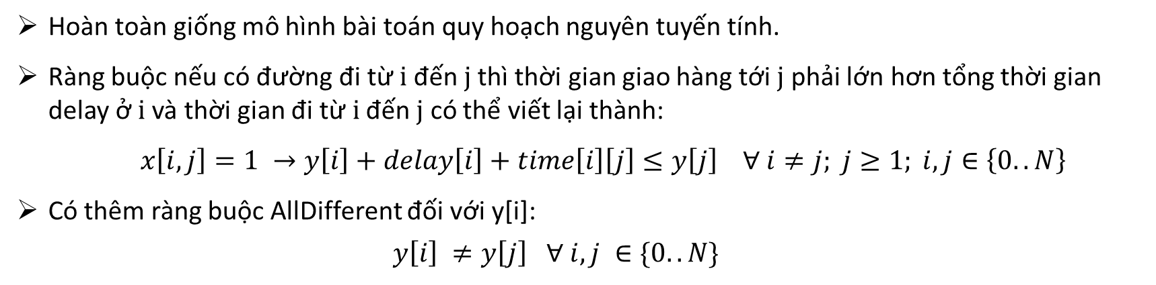
Quy hoạch ràng buộc
Hoàn toàn giống mô hình bài toán quy hoạch nguyên tuyến tính.
Ràng buộc nếu có đường đi từ i đến j thì thời gian giao hàng tới j phải lớn hơn tổng thời gian delay ở i và thời gian đi từ i đến j có thể viết lại thành:
$x\left[i, j\right]=1 →y\left[i\right]+delay\left[i\right]+time\left[i\right]\left[j\right]≤y\left[j\right] ∀ i≠j; j≥1; i,j∈\left\{0..N\right\}$
Có thêm ràng buộc AllDifferent đối với y[i]:
$$y\left[i\right] ≠y\left[j\right] ∀ i, j ∈\{0..N\}$$

Slide 16
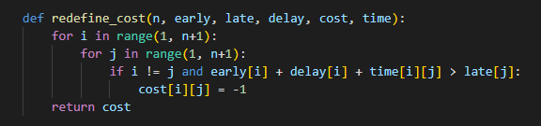
Quy hoạch nguyên tuyến tính & Quy hoạch ràng buộc
Nhận xét:
Chỉ thích hợp để giải các bộ dữ liệu nhỏ (N = 10, N = 25)
Quy hoạch ràng buộc: có thể cải tiến thêm bằng cách trước khi chạy thì xây dựng lại ma trận cost[i][j]. Khi đó dữ liệu bài toán càng chặt (không gian tìm kiếm càng nhỏ) thì thuật toán giải càng nhanh.
Quy hoạch nguyên tuyến tính: áp dụng ý tưởng của TSP SEC?

Slide 17
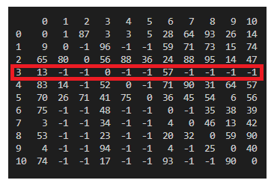
Quy hoạch nguyên tuyến tính & Quy hoạch ràng buộc

Slide 18
Kết quả chạy trên bộ dữ liệu
Bộ dữ liệu | Kích thước | Thuật toán giải đúng
 |  | F | T (s)
 |  |  | BAB | MIP | CP
Ins1 | N = 10 | 436 | 0.017 | 0.248 | 0.061
Ins2 | N = 25 | 425 | 81.747 | 11.561 | 6.214
Ins3 | N = 50 | ? | > 12h | >12h | >12h

Slide 19

III. Thuật toán heuristics

Slide 20

Giải thuật di truyền (GA)

Slide 21
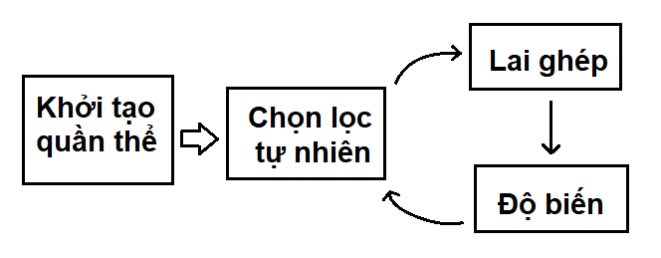
Giải thuật GA
Các phần chính của giải thuật:
Dữ liệu đầu vào
Mã hóa cá thể
Khởi tạo quần thể
Chọn lọc tự nhiên
Lai ghép
Đột biến

Slide 22
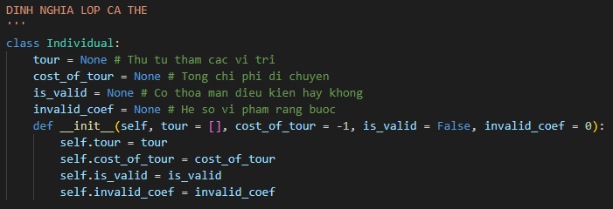
Giải thuật GA
Mã hoá cá thể:
Mỗi cá thể là một phương án di chuyển.
Với bài toán có N thành phố, mã hoá cá thể thành một hoán vị P từ 1 -> N là thứ tự thăm các thành phố.
is_valid kiểm tra phương án di chuyển có bị vi phạm ràng buộc về thời gian giao hàng hay không
invalid_coef là hệ số vi phạm ràng buộc. Có càng nhiều vi phạm trong phương án thì hệ số này càng lớn, hệ số này được nhân với một số rất lớn để cộng vào chi phí di chuyển.

Slide 23
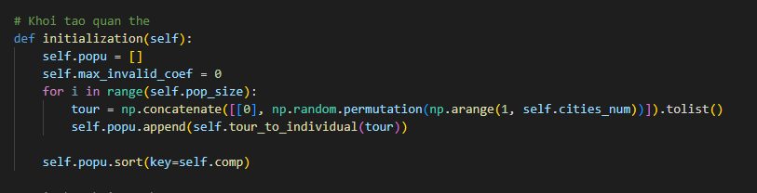
Giải thuật GA
Khởi tạo quần thể:
Khởi tạo ngẫu nhiên đủ số lượng pop_size các cá thể.
Cá thể tour1 được cho là tốt hơn cá thể tour2 nếu phương án di chuyển của tour1 có tổng độ dài ngắn hơn tour2.

Slide 24
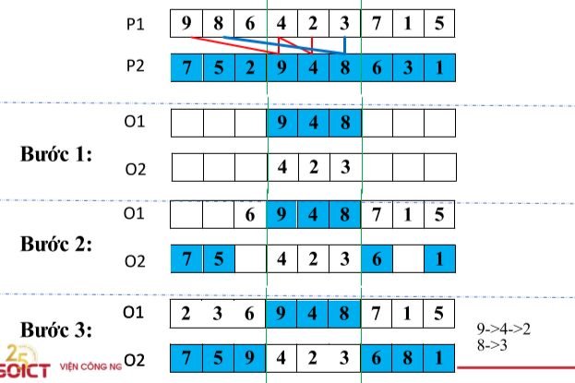
Giải thuật GA
Lai ghép cá thể (PMX):
Chọn 2 điểm lai bất kì
Con thứ nhất:
Sao chép phần giữa 2 điểm lai của cha 1 sang con
Các vị trí còn trống, sao chép các gene tương ứng ở cha 2 mà chưa có mặt trong con
Các vị trí còn lại thực hiện tìm kiếm “đối sánh”

Slide 25
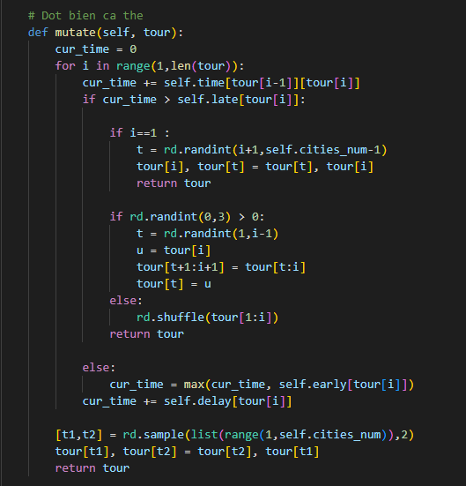
Giải thuật GA
Đột biến:
Có ba loại đột biến:
Loại 1: Lấy một thành phố đầu tiên bị vi phạm ràng buộc thời gian và đưa về vị trí khác ở trước để thăm sớm hơn.
Loại 2: Tìm vị trí thành phố đầu tiên bị vi phạm ràng buộc thời gian và đảo ngẫu nhiên thứ tự thăm của các thành phố trước đó.
Loại 3: Chọn hai thành phố ngẫu nhiên và đổi chỗ thứ tự thăm hai thành phố đó.

Slide 26
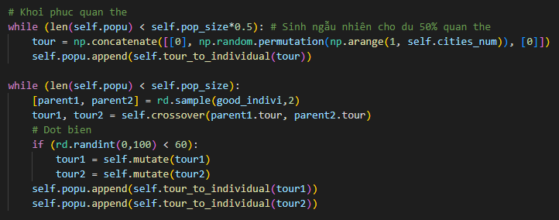

Giải thuật GA
Chọn lọc tự nhiên:
Chỉ giữ lại 30% cá thể tốt nhất, đưa vào tập good_indivi.
Phục hồi quần thể:
Số lượng cá thể được phục hồi:
Sinh ngẫu nhiên cho đủ 50% quần thể.
Từ tập good_indivi, tiến hành lai ghép để khôi phục 100% quần thể.
Các con sinh ra có tỉ lệ 60% bị đột biến.

Slide 27
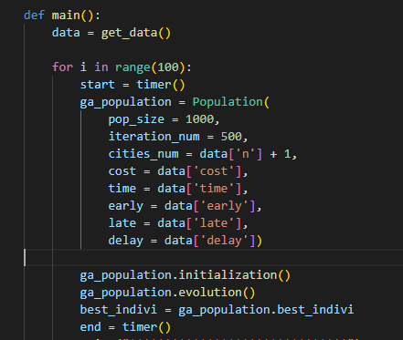
Giải thuật GA
Thông số:
Số lượng cá thể của quần thể: 1000 cá thể.
Số lần tiến hóa: 500 lần.
Thực hiện thuật toán GA với: 100 quần thể.

Slide 28
Kết quả chạy trên bộ dữ liệu
Bộ dữ liệu | Kích thước | Thuật toán giải đúng (CP) |  | Thuật toán heuristics (GA)
 |  | F | T (s) | F_min | F_max | F_avg | Std_dev | T_avg (s)
Ins1 | N = 10 | 436 | 0.061 | 436 | 436 | 436 | 0 | 25.391
Ins2 | N = 25 | 425 | 6.214 | 425 | 582 | 485.23 | 37.817 | 50.162
Ins3 | N = 50 | ? | >12h | 689 | 1016 | 849.8 | 69.503 | 88.578

Slide 29
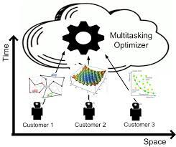
Giải thuật MFEA

Slide 30
Giải thuật GA
Ưu diểm
Nhược điểm
Giải thuật được lấy cảm hứng từ tự nhiên, ít công thức toán học.
Dễ mở rộng hàm mục tiêu, dễ áp dụng cho các bài toán khác.
Nhanh chóng tìm được phương án chấp nhận được
Tốc độ hội tụ lâu, chỉ có thể tìm được kết quả xấp xỉ tối ưu.
Trong một lần chạy, các cá thể có xu hướng biến đổi về cùng một kiểu gene, mắc phải các cực tiểu địa phương, do đó phải chạy thuật toán nhiều lần.
Với ràng buộc của bài toán chặt hơn thì khó tìm được phương án chấp nhận được.

Slide 31
Mã hoá:
Với bài toán có N thành phố, mã hoá gene là một hoán vị từ 1 -> N là độ ưu tiên của thành phố đấy
Với mỗi timestep thứ t, lần lượt xét các thành phố có độ ưu tiên từ cao đến thấp mà chưa ghé thăm, ghé thăm thành phố đầu tiên mà thoả mãn ràng buộc về thời gian
Nếu không tìm được thì lời giải không hợp lệ
→ Tăng tỉ lệ một kiểu gene tương ứng với một lời giải hợp lệ

Slide 32
Hàm mục tiêu:
Cost = - N_{citys} - 1000 / total_distance
N_{citys} là số thành phố mà người giao hàng đã ghé thăm thành công khi giải mã gene, nếu giao hàng thành công thì N_{citys} = N
Nếu không giao hàng thành công total_distance = + ∞

Slide 33
Giải thuật MFEA
Sơ lược:
Giải thuật tiến hoá đa nhân tố
Giải quyết đồng thời K bài toán

Slide 34
Giải thuật MFEA
Giải quyết vấn đề thiếu đa dạng kiểu hình:
Tạo ra nhiều quần thể tiến hoá riêng biệt
Không có lai ghép giữa các quần thể cho đến khi các quần thể con đạt được P % số thành phố giao hàng thành công
→ Tăng độ đa dạng kiểu gene
Tạo ra thêm các bài toán ngẫu nhiên sinh ra từ bài toán gốc, hỗ trợ giải quyết bài toán gốc
Chọn ra ngẫu nhiên p1 phần trăm các cạnh của đồ thị và tăng gấp alpha lần giá trị cost của cạnh đấy
→ Tránh lạm dụng một số cạnh nhất định, tạo ra các quần thể con với khả năng khai thác các phần khác nhau trên đồ thị, đóng góp kinh nghiệm chung cho toàn bộ lời giải của bài toán

Slide 35
Giải thuật MFEA
Tham số
Tham số | Giá trị
P | 80
p₁ | 50
alpha | 2.5
Số quần thể giải quyết bài toán gốc | 3
Số quần thể giải quyết bài toán phụ | 7
rmp | 0.3
Generations | 2000
Số cá thể mỗi quần thể | 100

Slide 36
Giải thuật MFEA
Kết quả
GA | MFEA
850 | 657
Quãng đường đi ngắn nhất tìm được
GA | MFEA
88s | 12p36s
Thời gian chạy thuật toán

Slide 37
THANK YOU !

